Slide 1
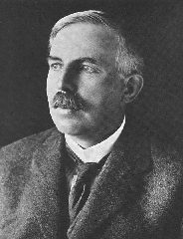

卢瑟福 (E.Rufherford， 1871—1937)
英国物理学家. 1899年发现铀盐放射出α、β射线，提出天然放射性元素的衰变理论和定律.
根据 α粒子散射实验，提出了原子的有核模型，把原子结构的研究引上了正确的轨道，因而被誉为原子物理之父．
END

